Slide 1
Суретті сөздік
Дайындаған:
Жакыпханова Асел Кашагановна
бастауыш сынып мұғалімі
№ 41 ЖББ ОМ КММ
Қарағанды қаласы

Slide 2
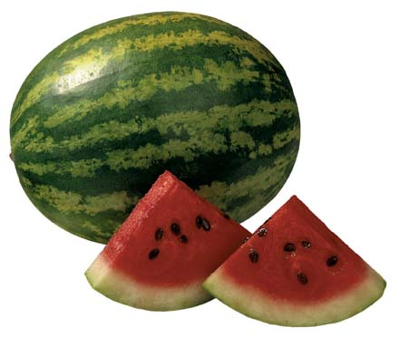
қарбыз
Өзі ауыр қарынсау,
Сырты ала жиделі. Іші қызыл, піскен…

Slide 3
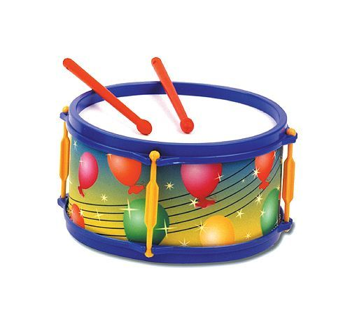
дабыл
Ағаш құрбылар
Оның төбесінде билейді,
Оны ұрса, шытырлайды
Бәріне адым басуды бұйырады.

Slide 4
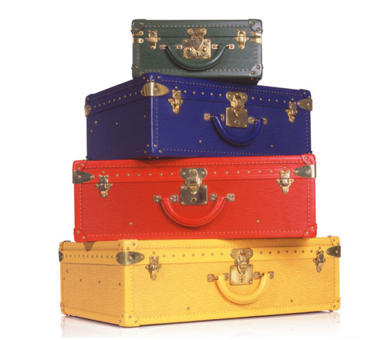
жүк
Сөмка + сөмка = ?

Slide 5
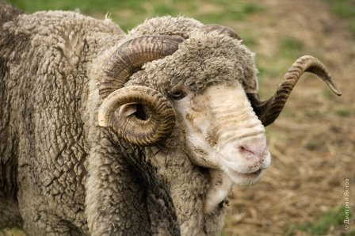
қошқар
Тығыз шөптер өрілді, Көгалдар бұйраланды, Мен өзімде бұйрамын, Тіпті мүйізімде шиыршық.

Slide 6
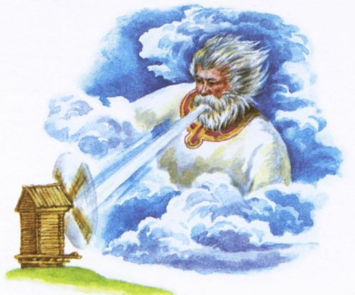
жел
Көгалды соқпақтармен жүгірді
Көкнарлар басын изеді.
Көгала көлдермен жүгірді
Көлдің беті дірілдеп қожырланды.

Slide 7
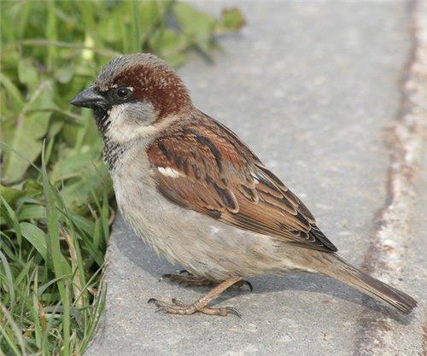
торғай
Шыбын-шіркей, құрт жеймін.
Қыстауға ұшпаймын,
Бұғаттарда өмір сүремін. Қарғы-ыршы! Қорықпа! Мен үйренгенмін ….

Slide 8
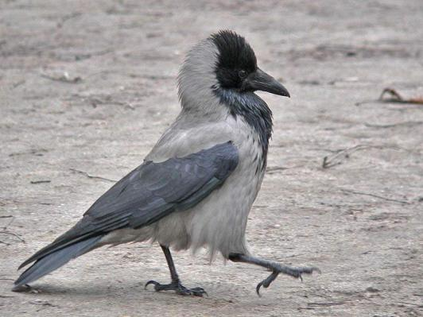
қарға
Бозалаң-бояулармен,
Жәдігөй-дағдылармен,
Қырылдаңқыраған бақырауық
Әлемге әйгілі маңғаз.
Бұл кім? ...

Slide 9
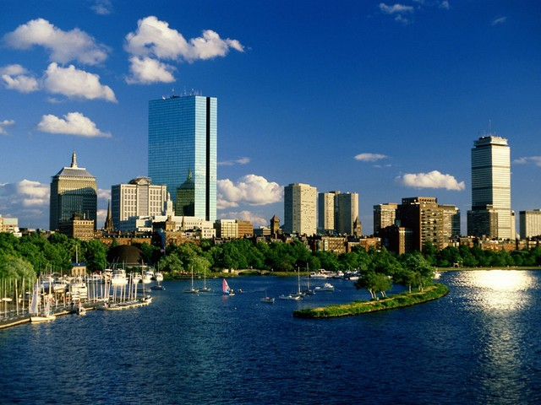
қала

Slide 10
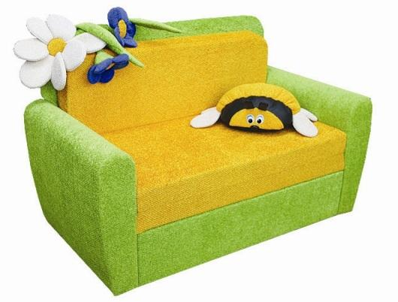
диван
Ол барда жақсы,
Оған отырып, жатуға да болады...
Ол бізге демалуға берілген,
Жұмсақ мақпал ...

Slide 11
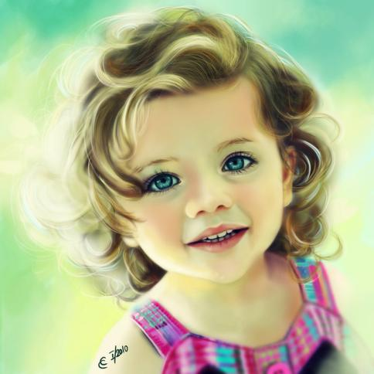
қыз

Slide 12
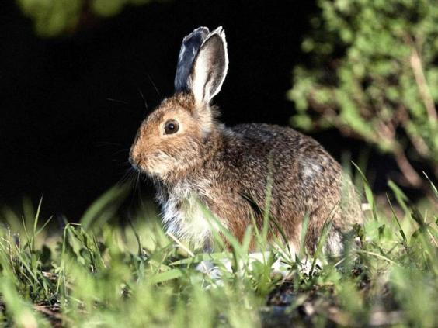
қоян
Қасқыр, аю, түлкіде сонда!
Біздің кішкене аң қорқынышта өмір сүреді,
Бәледен аяғын ала қашады…
Қане тауып көрші өзің,
Кішкене аң қалай аталады?

Slide 13
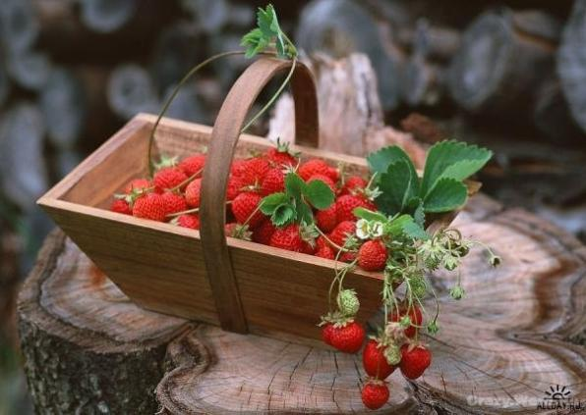
құлпынай
Жіңішке сабақтары көп.
Әр жіңішке сабағы
Алқызыл от шашады.
Сабақтарын бүгеміз
Алқызылды жинаймыз.
.

Slide 14
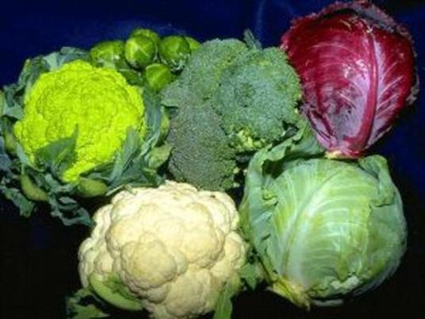
орамжапырақ
Бұл не шықыр? Бұл не қытыр?
Бұл не бұта?
Шықырсыз қалай болмақ,
Егер мен...

Slide 15
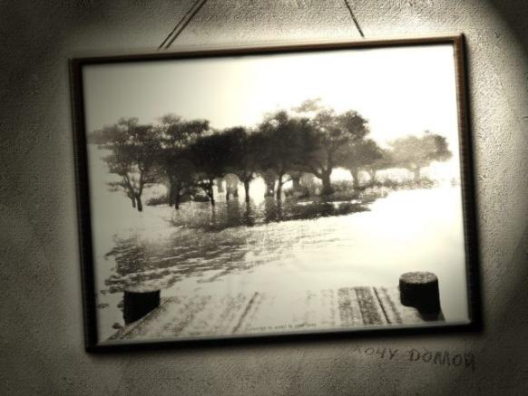
сурет

Slide 16
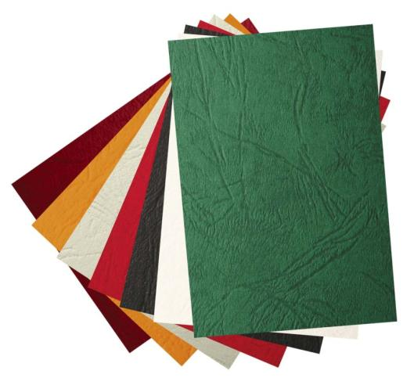
қатырма

Slide 17
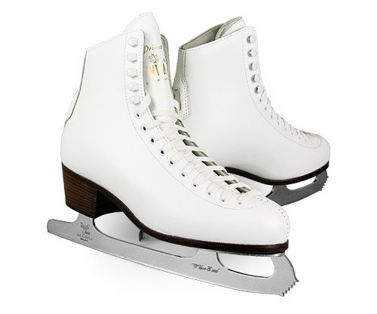
коньки
Мұзда маған кім жетеді?
Жарысып біз жүгіреміз!
Мені көтеріп келе жатқан ат емес, жылтыраған...

Slide 18
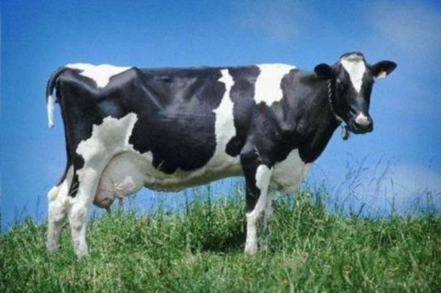
сиыр
Күнде кешкісін ол оңай,
Бізге сүт береді.
Өзі екі сөз айтады
Оның аты кім?

Slide 19
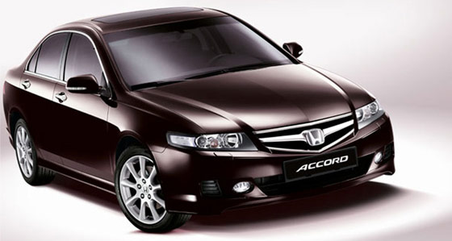
көлік
Төрт дөңгелек, Резеңке дөңгелек,
Мотор және тежеуіш…
Сонда бұл не?

Slide 20
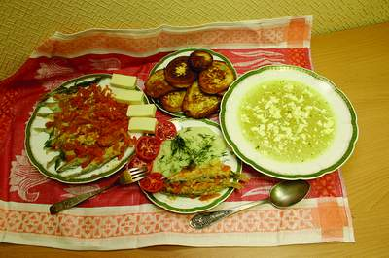
түстік
Өзім пісіруді ұйғардым...
Үстелге винегрет қойдым,
Тәрелке, қасық тараттым...
Одан әріге... Күш жетпеді!

Slide 21
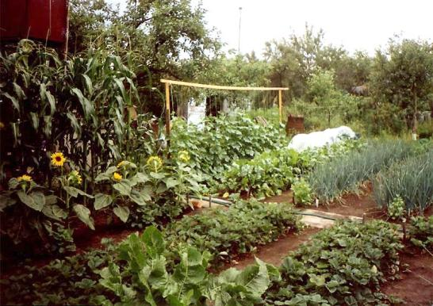
бақша
Егер еңбектенсек біз,
Бәрі өсіп, шығады
Кез-келген ауа райында
Біздің қолымызда...

Slide 22
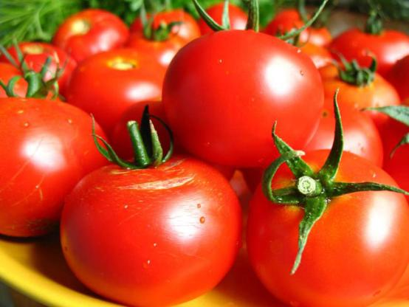
қызанақ
Біздің суағарда
Жұмбақтар өсті
Шырынды да ірі
Міне осындай домалақ.
Жазда көгереді,
Күзде қызарады.

Slide 23
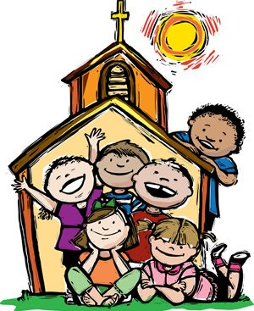
балалар

Slide 24
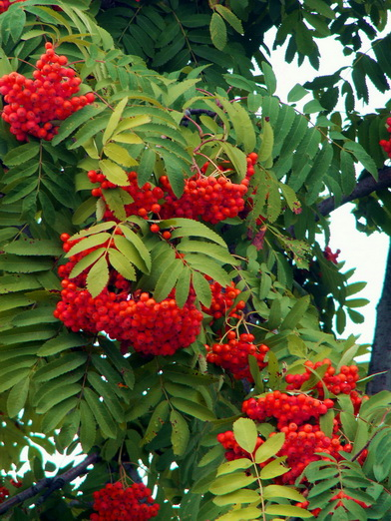
жидек
Жидектер тәтті емес,
Бірақ көзге қуаныш
Бақшағада сәнділік
Достарға сияпат

Slide 25
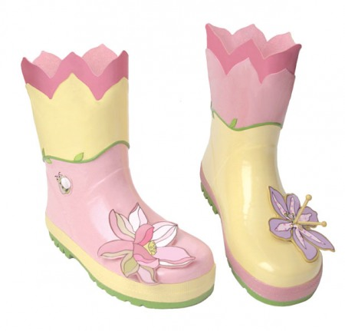
етіктер
Жұмбақты тап: біз кімбіз?
Ашық-жарықта үйде отырамыз.
Егер жаңбыр болса-бізде жұмыс бар:
Жер тебіну, батпақта шалпылдатып жүру.

Slide 26
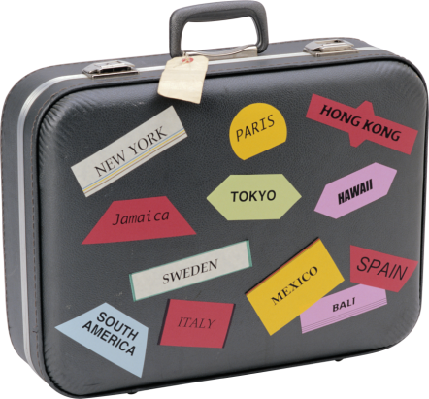
шабадан
Оның аузы өте үлкен.
Бірақ ол сусиыр емес,
Өйткені құйрығы жоқ,
Аяғы жоқ болса да
Алыс жолды ұнатады.

Slide 27
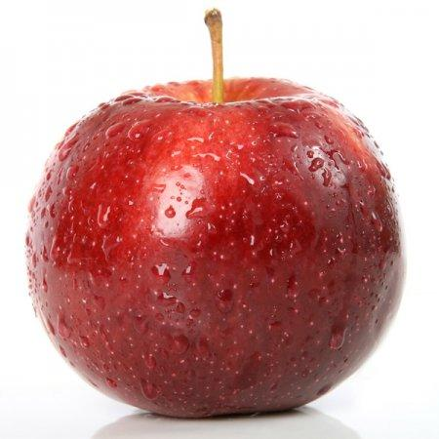
алма
Домалақ жасыл ағашта өседі
Бөшке тәрізді қызарады, сол мезетінде жұлып алады
Тәтті піскендерін себетке салады
Бәрі көзге әдемі, дәл суреттегідей.

Slide 28
http://www.feechka.ru/files/store_apendix_big11318_7643.jpg
http://graphics8.nytimes.com/images/blogs/themoment/posts/baggage52908.jpg
http://powerpic.ru/index/baran/05.jpg
http://shkolazhizni.ru/img/content/i59/59495_or.jpg
http://powerpic.ru/index/vorobey/02.jpg
http://www.deti.religiousbook.org.ua/img/vorona1.jpg
http://desktopnature.com/4355-2/Back+Bay_+Boston_+Massachusetts.jpg
http://s.spynet.ru/uploads/images/0/7/0/5/1/8/2011/03/22/f11902.jpg
http://fc07.deviantart.net/fs70/i/2010/003/c/3/little_princess_II_by_ebrulii.jpg
http://img1.liveinternet.ru/images/attach/c/2/64/149/64149399_18.jpg
http://stihimira.ru/wp-content/uploads/kapusta.jpg
http://live4fun.ru/pictures/img_9538224_18_6.jpg
http://www.shektrade.ru/UserFiles/Image/img101_17031_big.jpg
http://www.znaikak.ru/design/pic/visred/wifa_prima_set4777.jpg
http://www.plato-grad.ru/gallery/product/804/1875_1.jpg
http://petlike.me/image_all/wall/3/3258/wall_3258_large.jpg
http://avtojurnal.ru/netcat_files/Image/accord.jpg
http://i079.radikal.ru/0909/ec/7b707ce50abe.jpg
http://nagornoe92.narod.ru/Ogorod.jpg
http://img1.liveinternet.ru/images/attach/c/4/83/531/83531473_large_pomidoruy.jpg

Slide 29
http://f.franciszkanska3.pl/i/3/0/9/30998315.100af06e8032d4.4.jpg
http://img1.liveinternet.ru/images/attach/c/1/50/429/50429667_38188028_1232016213_D0A0D18FD0B1D0B8D0BDD0B0201.jpg
http://ihatesnaps.files.wordpress.com/2007/04/boots_a.jpg?w=450&h=200
http://images01.olx.ru/ui/1/85/70/3538570_1.jpg
http://horoscopes.rambler.ru/images/45675_46.1164733981.29344.gif
http://www.tvoyrebenok.ru/images/3-5/b/6.jpg
http://www.gardendesign.hu/shop/kepek/nagy_kepek/KIRVES_3_hi.jpg
http://img-fotki.yandex.ru/get/6101/97963308.0/0_66868_98c3508f_XL
http://s51.radikal.ru/i133/0811/0e/ff3dc131cb9f.png
http://os1.i.ua/3/1/7859625_464abbc8.jpg
http://i016.radikal.ru/0802/e6/1f4b5ff987c8.jpg
http://www.ru.all.biz/img/ru/catalog/506741.jpeg
http://crazy.werd.ru/uploads/posts/2008-04-30/1209543300_klubn.jpg
http://img1.loadtr.com/b-371358-Karpuz.jpg
http://pics.livejournal.com/ryabceva_nadi/pic/0000kqsq

